Slide 1
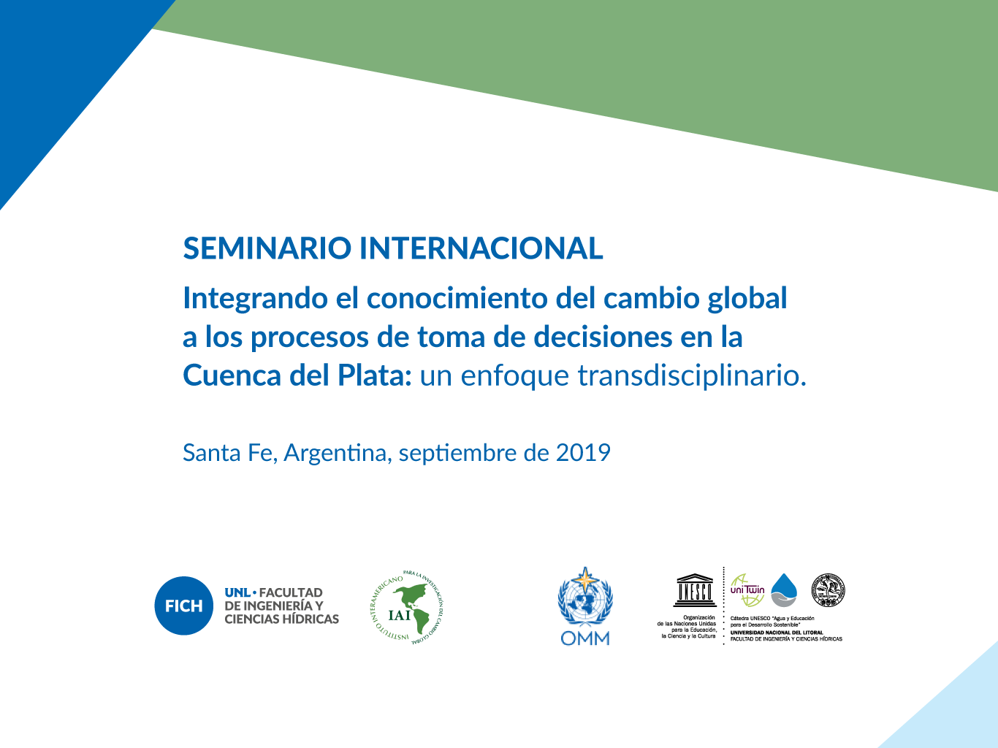

Slide 2

Dr. Marcos Regis da Silva
Instituto Interamericano para la Investigación del Cambio Global (IAI)
msilva@dir.iai.int

Slide 3
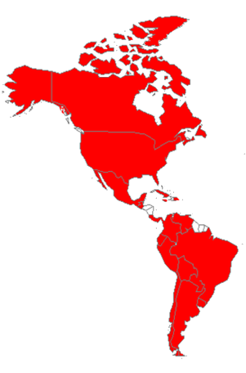
El IAI es una organización de tratado
1. Argentina
2. Bolivia
3. Brasil
4. Canadá
5. Chile
6. Colombia
7. Costa Rica
8. Cuba
9. Ecuador
10. Estados Unidos
11. Guatemala
12. Jamaica
13. México
14. Panamá
15. Paraguay
16. Perú
17. República Dominicana
18. Uruguay
19. Venezuela
19 Partes
XX. Surinam
XX. Honduras
Notes:
Notes: 1) Depository of the IAI agreement: General Secretariat to the OAS; 2) IAI invites non-member Parties to join the Montevideo agreement that established the IAI

Slide 4
El IAI: Generalidades
El Acuerdo para la creación del IAI define claramente el ámbito en que debieran darse el diálogo y el trabajo (Artículo II Objetivos):
Promover la cooperación regional para la investigación interdisciplinaria…
Llevar a cabo o patrocinar programas y proyectos en base a su pertinencia para la región…
Efectuar a nivel regional aquellas investigaciones…
Mejorar la capacidad científica y técnica, y la infraestructura de investigación de los países de la región…

Slide 5
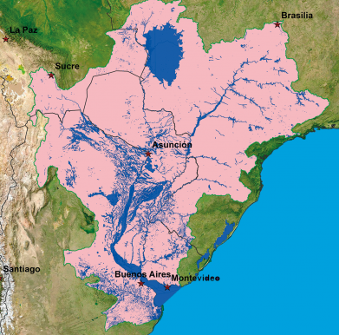
¿Qué es el Cambio Global?
Procesos y ciclos químicos, biológicos y físicos de largo plazo del sistema terrestre sufren continuas alteraciones, tanto de origen natural como inducidas por el Hombre, que constituyen lo que se conoce como cambio global.
Cuenca del Plata

Slide 6
¿Qué es la investigación transdisciplinaria?
La Investigación Transdisciplinaria se define como la investigación realizada por científicos de diferentes disciplinas que trabajan conjuntamente con las partes interesadas, a efectos de crear nuevos enfoques conceptuales, teóricos y metodológicos que se integran y superan los límites específicos de la disciplina para abordar desafíos complejos, como los planteados por el cambio global.

Slide 7
¿Qué es la investigación transdisciplinaria?
La participación de las partes interesadas es otro elemento crítico que se encuentra en la investigación transdisciplinaria.
Científicos
Pueblos locales e indígenas
Tomadores de decisiones

Slide 8
Prioridades comunes en los países de la Cuenca del Plata
Las prioridades se definen en el nivel nacional/regional/internacional por los marcos de gobernanza:
  Los Objetivos de Desarrollo Sostenible
  El Plan Estratégico para la Diversidad Biológica de la ONU
  CMNUCC/El Acuerdo de París
Y los marcos de los acuerdos de comercio:
Mercusul, EU-Mercusul, etc.

Slide 9
Prioridades comunes en los países de la Cuenca del Plata
El modelo tradicional de provisión de ciencia a las políticas en el nivel regional sigue un camino bien definido:
Los países identifican problemas cuyas soluciones deben provenir de la cooperación regional/internacional
Los órganos científicos de los acuerdos ambientales multilaterales formulan recomendaciones
Las recomendaciones se dirigen a la Conferencia de las Partes y son convertidas en políticas

Slide 10
Prioridades comunes en los países de Cuenca del Plata
Gobernanza fragmentada y congestión de tratados:
Existen actualmente más de 900 tratados multilaterales y más de 1500 tratados bilaterales y otros acuerdos internacionales referidos a cuestiones ambientales*.
*The future of international environmental law / editado por David Leary y
Balakrishna Pisupati. United Nations University, 2010.

Slide 11
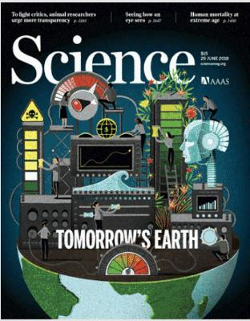
Prioridades comunes en los países de la Cuenca del Plata
Resultados inesperados:
Prathapan, K & Pethiyagoda [et al]. (2018). When the cure kills—CBD limits biodiversity research. Science. 360. 1405-1406. (Cuando la cura mata: el CDB limita la investigación en biodiversidad)
(más de 170 firmas de adhesión, 71 de las cuales son de las Américas)

Slide 12
Prioridades comunes en los países de la Cuenca del Plata
El artículo aborda el marco regulatorio establecido por el Protocolo de Nagoya sobre Acceso y Participación en los Beneficios*:
Las normativas nacionales resultantes son muy variadas, con medidas que son extremadamente prohibitivas para la investigación, y muy pocas que son relativamente permisivas, como Costa Rica y Sudáfrica. El problema es particularmente grave en aquellos lugares donde la interfaz entre la ciencia y la política no está muy desarrollada como consecuencia de la debilidad de las instituciones científicas.

Slide 13
Oportunidades y retos clave
En este ambiente de gobernanza fraccionada, las Américas han logrado dar a conocer sus prioridades y en el desarrollo de proyectos científicos regionales innovadores con excepcional efectividad, especialmente en los países de la Cuenca del Plata

Slide 14
Oportunidades y retos clave
El IAI surge de la decisión de los países de América de crear un mecanismo cooperativo para proporcionar a sus formuladores de políticas la mejor información científica disponible para una toma de decisiones más fundamentadas.
En muchos aspectos, refleja el marco regional cooperativo y exitoso que se ve en los países de la Cuenca del Plata.

Slide 15
Oportunidades y retos clave
Desde el punto de vista de una organización regional, las oportunidades y retos clave se identifican mediante:
El establecimiento de alianzas para la ciencia—entendiendo que ninguna organización puede tener éxito de forma aislada;
El aprovechamiento de las alianzas para la creación de redes autosustentables de pares
El apoyo a la apertura de la ciencia y los datos

Slide 16
Oportunidades y retos clave
Ciencia y datos abiertos como ejemplo:
Objetivos de Desarrollo Sostenible (el papel de la información en la interfaz ciencia-políticas, párr. 83)
El Plan Estratégico para la Biodiversidad de la ONU y sus Metas de Aichi (párr. 6: Información científica insuficiente para respaldar los procesos de formulación de políticas y adopción de decisiones…)
Artículo 21 del ACAAN: Suministro de información

Slide 17
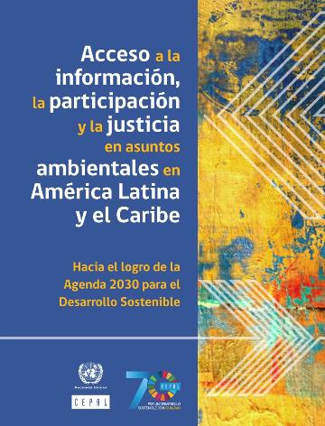
Oportunidades y retos clave
Acuerdo regional sobre el acceso a la información, la participación pública y el acceso a la justicia en asuntos ambientales en América Latina y el Caribe*
*apertura a la firma
el 27/09/2018

Slide 18
Oportunidades y retos clave
Principio 10 de la Declaración de Río sobre acceso de las personas a la información
CMNUCC: Art. 4, párr. (h): Promover y apoyar con su cooperación el intercambio pleno, abierto y oportuno de la información pertinente de orden científico, tecnológico, técnico, socioeconómico y jurídico sobre el sistema climático y el cambio climático, y sobre las consecuencias económicas y sociales de las distintas estrategias de respuesta

Slide 19
Estrategias para enfrentar los retos e identificar oportunidades
El IAI funciona en este medio y trabaja con las Partes para identificar las prioridades nacionales según los marcos regionales/internacionales.
Ese conocimiento provee el contexto para la ciencia y las actividades, incluyendo el desarrollo de capacidades a nivel regional, que patrocina.

Slide 20
Redes de Investigación Cooperativa
En este contexto, las Redes de Investigación Cooperativa del IAI (CRN) constituyen una muestra clara del deseo de los países de América de financiar investigaciones científicas con un enfoque conjunto y mutuamente beneficioso y el uso de sus resultados para una formulación de políticas más efectivas.

Slide 21
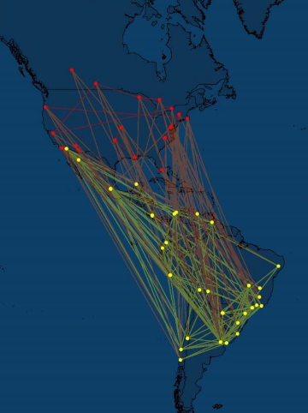
Redes de Investigación Cooperativa
Red de instituciones de investigación del CRN
Investigación con enfoque multinacional y cooperativo.

Slide 22
Estrategia para identificar, desarrollar y mantener alianzas
No deben subestimarse los impactos y éxitos de este CRN o de los anteriores.
Además, ha generado una red excepcionalmente exitosa de científicos en las Américas y la Cuenca del Plata.
Y ha creado diversas actividades innovadoras de desarrollo de capacidades, enfocadas en la investigación transdisciplinaria y el diálogo entre los ámbitos científicos y políticos.

Slide 23
Estrategia para identificar, desarrollar y mantener alianzas
Nada de esto habría sido posible sin:
Financiamiento para sembrar los proyectos científicos
Un enfoque cooperativo y multinacional para identificar y estudiar temas anclados a las necesidades nacionales y articulados internacionalmente
La participación de las Partes a través de sus comunidades científicas
La investigación interdisciplinaria y transdisciplinaria

Slide 24
Conclusiones
Los países de la Cuenca del Plata ofrecen una oportunidad única para patrocinar proyectos científicos cooperativos y multinacionales.
Muchas organizaciones intergubernamentales regionales trabajan conjuntamente para enfrentar los desafíos del cambio global en la Cuenca del Plata.
Cuenta con una red de pares consolidada.
Como región, es excepcionalmente efectiva en la articulación de sus necesidades y en la participación de sus científicos y formuladores de políticas en foros internacionales.

Slide 25
Conclusiones
En síntesis, los países de la Cuenca del Plata tienen la voluntad, los conocimientos y la disposición para:
Desarrollar y ejecutar investigaciones transdisciplinarias de vanguardia en temas del cambio global
Superar retos y construir oportunidades para la cooperación multinacional y
Fortalecer los vínculos con los marcos globales para obtener financiamiento externo para sus prioridades regionales

